Slide 1

PROGRAMOWANIE URZĄDZEŃ
MOBILNYCH 1
WYKŁAD 3
Funkcje

Slide 2

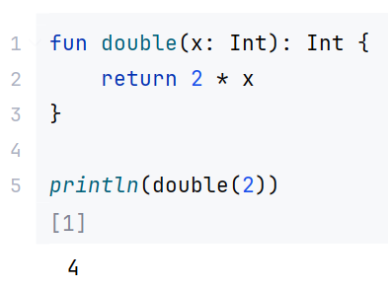
Funkcje
Funkcje w Kotlinie deklaruje się za pomocą słowa kluczowego fun.
nazwa
funkcji
nazwa
parametru
typ
parametru
typ
zwracany
słowo
kluczowe
ciało
funkcji
Funkcja double przyjmuje jeden parametr x typu Int i zwraca wartość typu Int. Wartość zwrotna jest deklarowana po dwukropku : w nagłówku funkcji.
Parametry funkcji są definiowane w formacie: nazwa: typ. Mogą one być oddzielane przecinkami, a każdy z parametrów musi mieć jawnie określony typ.

Slide 3
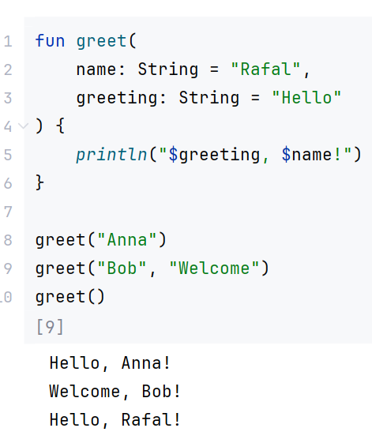
Funkcje
nazwa
funkcji
nazwa
parametru
typ
parametru
wartość
domyślna
słowo
kluczowe

Slide 4
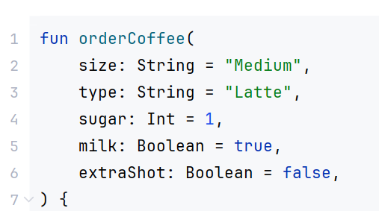
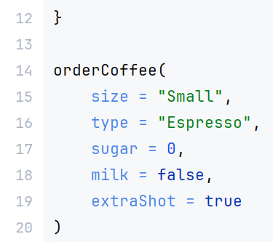
Funkcje
argumenty
nazwane

Slide 5
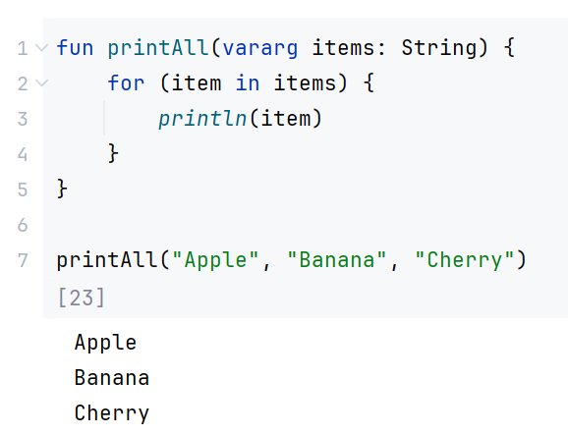
Funkcje - varags
argumenty
zmienne

Slide 6
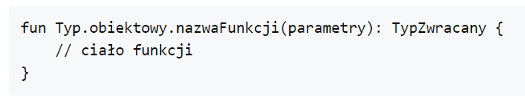
Funkcje rozszerzające
Funkcje rozszerzające pozwalają na dodawanie nowych funkcji do istniejących klas, bez konieczności ich modyfikacji. Dzięki nim możemy rozszerzyć funkcjonalność klas standardowych (np. String, List) lub klas własnych.
Funkcje rozszerzające są definiowane poza klasą, ale mają dostęp do obiektu klasy, dla której zostały utworzone, za pomocą słowa kluczowego this.
nazwa
funkcji
lista
parametrów
typ
zwracany
typ
rozszerzany
słowo
kluczowe

Slide 7
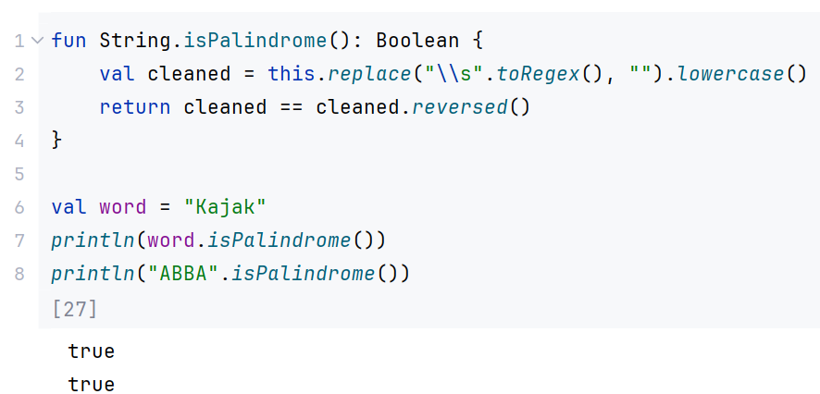
Funkcje rozszerzające
Funkcje rozszerzające pozwalają na dodawanie nowych funkcji do istniejących klas, bez konieczności ich modyfikacji. Dzięki nim możemy rozszerzyć funkcjonalność klas standardowych (np. String, List) lub klas własnych.
Funkcje rozszerzające są definiowane poza klasą, ale mają dostęp do obiektu klasy, dla której zostały utworzone, za pomocą słowa kluczowego this.

Slide 8
Funkcje infiksowe
Funkcje oznaczone słowem kluczowym infix mogą być wywoływane przy użyciu notacji infiksowej, co oznacza, że można pominąć kropkę i nawiasy w wywołaniu.
Aby funkcja mogła być oznaczona jako infiksowa, musi spełniać poniższe wymagania:
Funkcja musi być funkcją członkowską lub funkcją rozszerzającą.
Nie można używać funkcji globalnych jako infiksowych.
Funkcja musi mieć dokładnie jeden parametr.
typ
rozszerzany
słowo
kluczowe
słowo
kluczowe
nazwa
funkcji
typ
zwracany
parametr

Slide 9
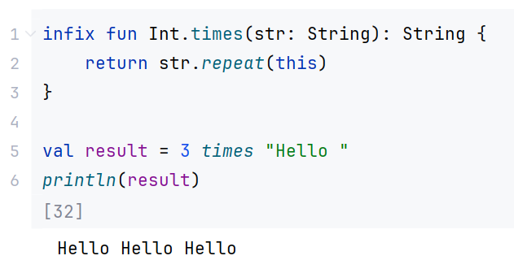
Funkcje infiksowe
Funkcje oznaczone słowem kluczowym infix mogą być wywoływane przy użyciu notacji infiksowej, co oznacza, że można pominąć kropkę i nawiasy w wywołaniu.
Aby funkcja mogła być oznaczona jako infiksowa, musi spełniać poniższe wymagania:
Funkcja musi być funkcją członkowską lub funkcją rozszerzającą.
Nie można używać funkcji globalnych jako infiksowych.
Funkcja musi mieć dokładnie jeden parametr.

Slide 10

Lambda
Funkcje lambda to zwięzły sposób definiowania funkcji anonimowych. Są często wykorzystywane jako funkcje przekazane jako argumenty do innej funkcji.

Slide 11
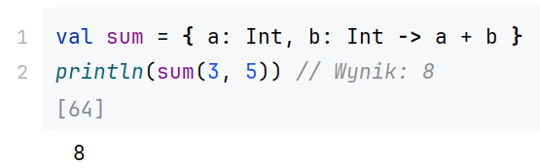
Lambda
Funkcje lambda to zwięzły sposób definiowania funkcji anonimowych. Są często wykorzystywane jako funkcje przekazane jako argumenty do innej funkcji.
lista
parametrów
ciało
funkcji

Slide 12
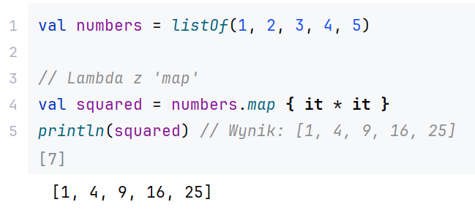
Lambda
Funkcje lambda to zwięzły sposób definiowania funkcji anonimowych. Są często wykorzystywane jako funkcje przekazane jako argumenty do innej funkcji.
Dla lambd z jednym parametrem można pominąć nazwę parametru i użyć domyślnego słowa kluczowego it

Slide 13
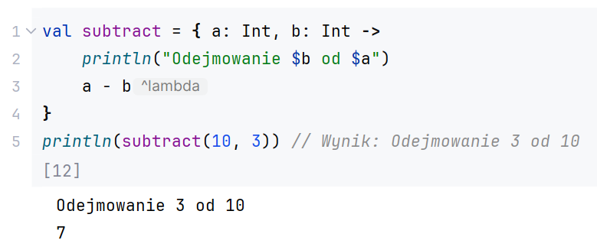
Lambda
Lambdy zwracają wartość ostatniego wyrażenia.
lista
parametrów
ciało
funkcji
wartość
zwracana

Slide 14
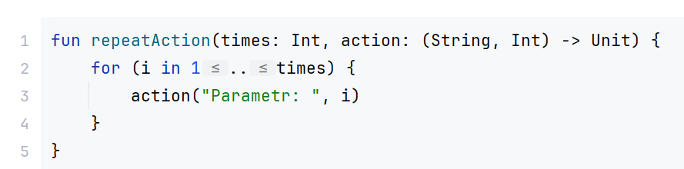
Lambda
Lambdy to wyrażenia funkcjonalne, które można przekazywać jako parametry do funkcji.

Slide 15
Lambda
Lambdy to wyrażenia funkcjonalne, które można przekazywać jako parametry do funkcji.
typ
parametru
nazwa
funkcji
nazwa
parametru
słowo
kluczowe

Slide 16
Lambda
Lambdy to wyrażenia funkcjonalne, które można przekazywać jako parametry do funkcji.
nazwa
parametru
typ
parametru
nazwa
funkcji
nazwa
parametru
typ
parametru
słowo
kluczowe

Slide 17
Lambda
Lambdy to wyrażenia funkcjonalne, które można przekazywać jako parametry do funkcji.
nazwa
parametru
typ
parametru
nazwa
funkcji
nazwa
parametru
typ
parametru
słowo
kluczowe
lista
typów
parametrów
typ
zwracany

Slide 18
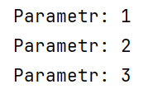
Lambda
Lambdy to wyrażenia funkcjonalne, które można przekazywać jako parametry do funkcji.

Slide 19
Lambda
Lambdy to wyrażenia funkcjonalne, które można przekazywać jako parametry do funkcji.

Slide 20
Lambda
Lambdy to wyrażenia funkcjonalne, które można przekazywać jako parametry do funkcji.

Slide 21
Lambda
Lambdy to wyrażenia funkcjonalne, które można przekazywać jako parametry do funkcji.

Slide 22
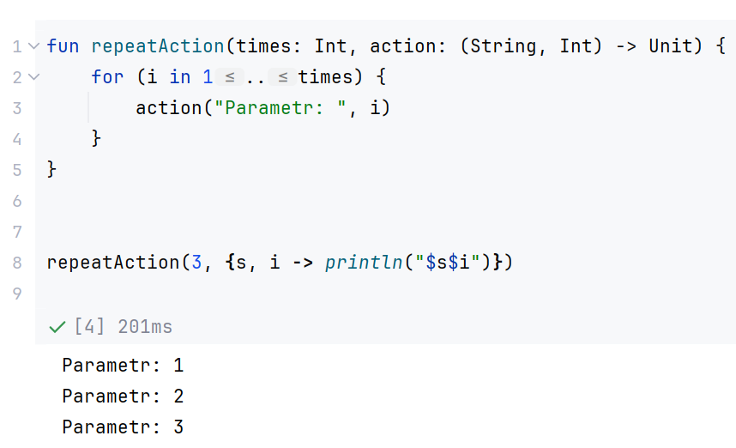
Lambda
Lambdy to wyrażenia funkcjonalne, które można przekazywać jako parametry do funkcji.

Slide 23
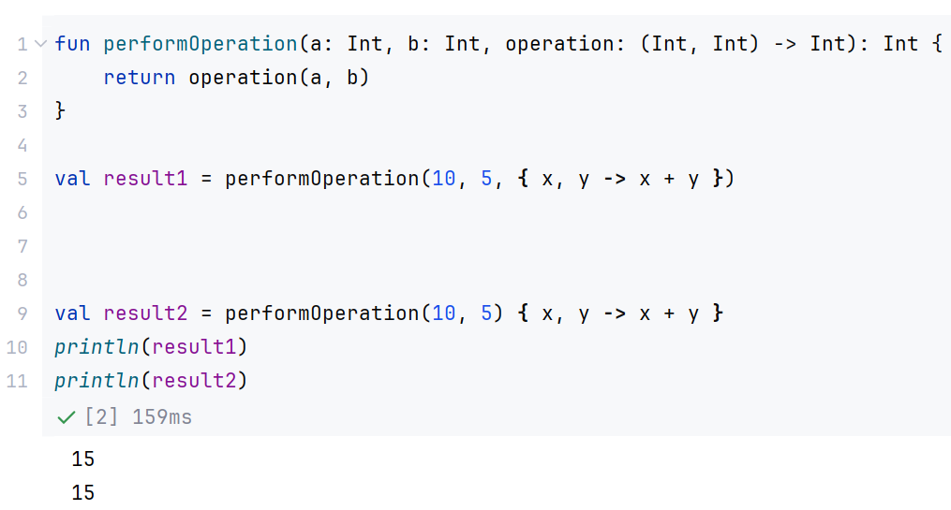
Lambda
Jeśli lambda jest ostatnim parametrem funkcji, można ją zapisać poza nawiasami

Slide 24
Lambda
Jeśli lambda jest ostatnim parametrem funkcji, można ją zapisać poza nawiasami

Slide 25
Lambda
Jeśli lambda jest ostatnim parametrem funkcji, można ją zapisać poza nawiasami

Slide 26
Lambda
Jeśli lambda jest ostatnim parametrem funkcji, można ją zapisać poza nawiasami

Slide 27
Lambda
Jeśli lambda jest ostatnim parametrem funkcji, można ją zapisać poza nawiasami

Slide 28
Lambda
Jeśli lambda jest ostatnim parametrem funkcji, można ją zapisać poza nawiasami

Slide 29
Lambda
Jeśli lambda jest ostatnim parametrem funkcji, można ją zapisać poza nawiasami

Slide 30
Lambda
Jeśli lambda jest ostatnim parametrem funkcji, można ją zapisać poza nawiasami

Slide 31
Lambda
Jeśli lambda jest ostatnim parametrem funkcji, można ją zapisać poza nawiasami

Slide 32
Lambda
Jeśli lambda jest ostatnim parametrem funkcji, można ją zapisać poza nawiasami

Slide 33
Lambda
Jeśli lambda jest ostatnim parametrem funkcji, można ją zapisać poza nawiasami

Slide 34
Lambda
Jeśli lambda jest ostatnim parametrem funkcji, można ją zapisać poza nawiasami

Slide 35
Lambda
Jeśli lambda jest ostatnim parametrem funkcji, można ją zapisać poza nawiasami

Slide 36
Lambda
Jeśli lambda jest ostatnim parametrem funkcji, można ją zapisać poza nawiasami

Slide 37
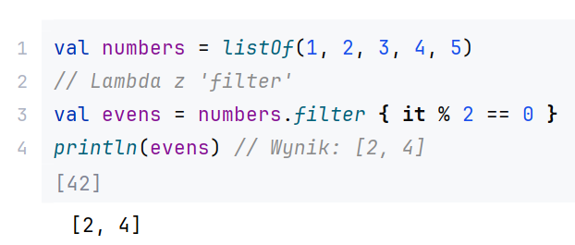
Lambda
Jeśli lambda jest ostatnim parametrem funkcji, można ją zapisać poza nawiasami

Slide 38
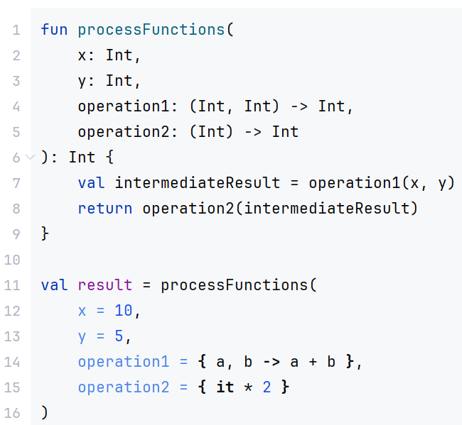
Lambda
Przy pracy z funkcjami wyższego rzędu, często wykorzystuje się parametry nazwane.

Slide 39
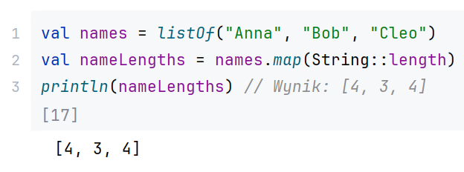
Lambda
Jeśli lambda bezpośrednio mapuje dane wejściowe na wyjście, można użyć operatora ::
Operator :: w Kotlinie jest referencją do funkcji lub właściwości. Używany jest do przekazywania funkcji lub właściwości jako argumentu lub do uzyskiwania referencji do nich.

Slide 40
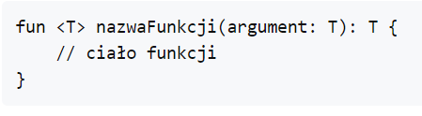
Funkcje generyczne
Funkcje generyczne to takie, które przyjmują parametry typowane. Pozwalają one definiować funkcję, która będzie działać dla różnych typów danych bez konieczności tworzenia osobnych wersji dla każdego typu.
nazwa
parametru
typ
parametru
parametr
typowany
nazwa
funkcji
słowo
kluczowe
<T> – oznacza parametr typu (nazwa jest dowolna, ale często używa się T, E, K, V, A).
T może być dowolnym typem, takim jak Int, String, czy niestandardowe klasy.

Slide 41
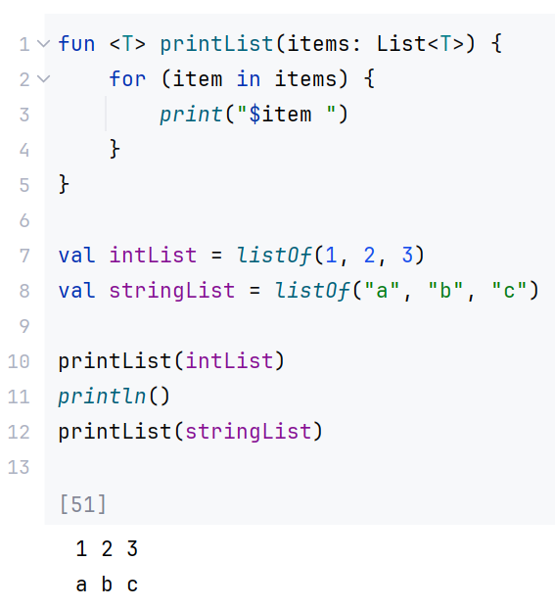
Funkcje generyczne

Slide 42
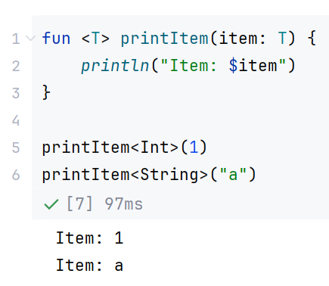
Funkcje generyczne
parametr
typowany

Slide 43
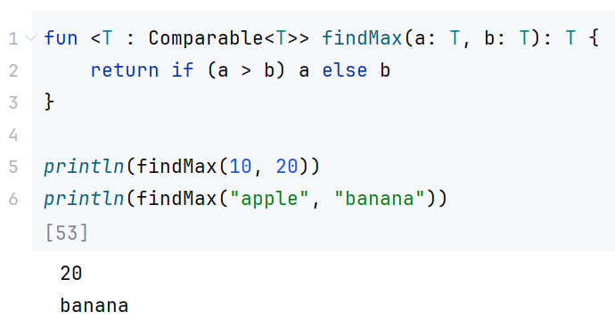
Funkcje generyczne
Czasami wymgamy, aby parametr generyczny był ograniczony do określonego typu lub jego podtypów. Używamy do tego słowa kluczowego where lub :
Parametr generyczny T musi implementować interfejs Comparable<T>, aby można było używać operatorów porównania.

Slide 44
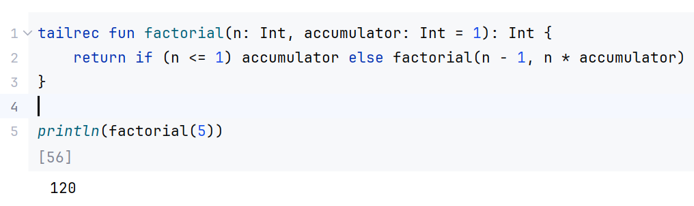
Funkcje tailrec
Kotlin wspiera styl programowania funkcyjnego, znany jako rekursja ogonowa. Jest to technika pozwalająca na implementację algorytmów rekurencyjnych, eliminując ryzyko przepełnienia stosu. Dzięki modyfikatorowi tailrec Kotlin optymalizuje wywołania rekurencyjne, przekształcając je w pętle podczas kompilacji.
Wywołanie rekurencyjne musi być ostatnią operacją w funkcji. Oznacza to, że po rekurencji nie może być żadnego dodatkowego kodu, ani bloków try/catch/finally.

Slide 45
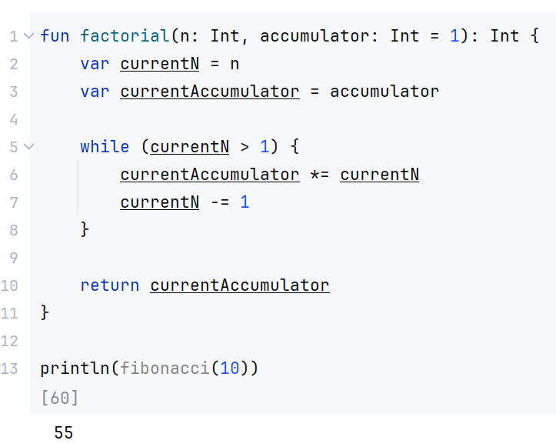
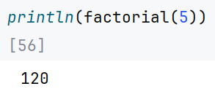
Funkcje tailrec

Slide 46
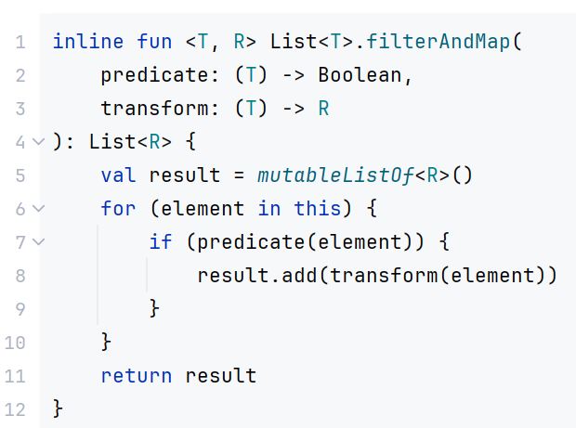
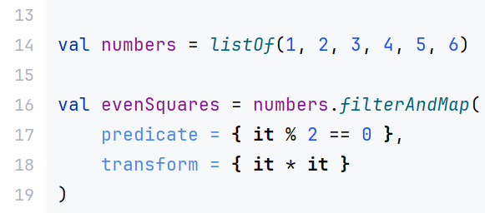
Funkcje inline
Funkcje inline to mechanizm, który pozwala na optymalizację kodu poprzez zastępowanie wywołań funkcji ich ciałem bezpośrednio w miejscu wywołania.

Slide 47
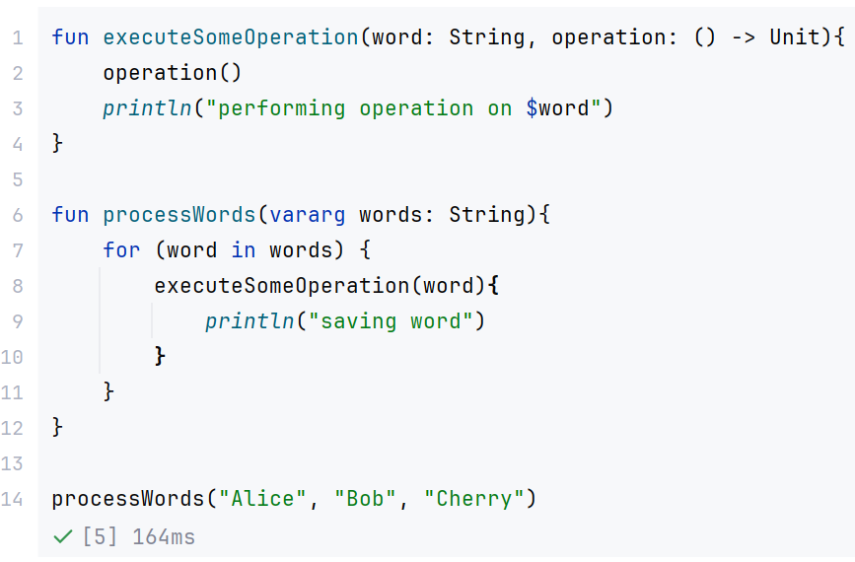
Funkcje inline
non-local return
Funkcje inline zezwalają na użycie wyrażenia return wewnątrz funkcji lambda.

Slide 48
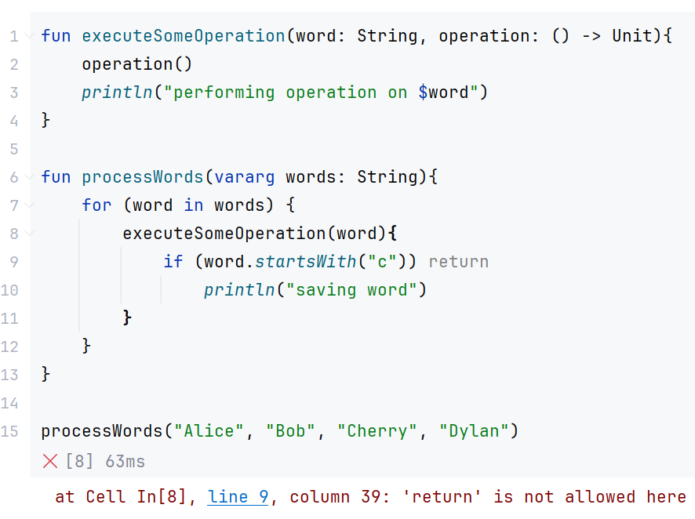
Funkcje inline

Slide 49
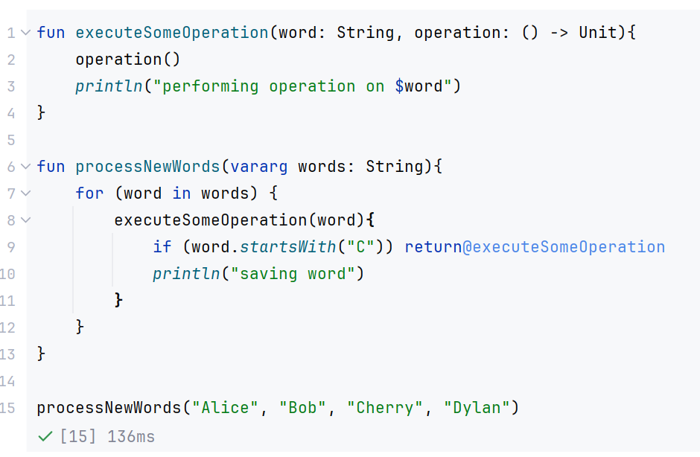
Funkcje inline

Slide 50
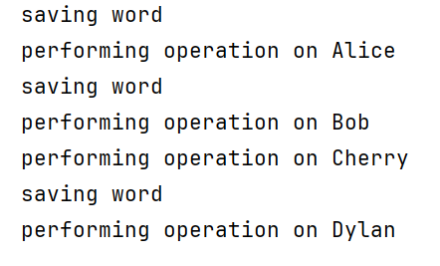
Funkcje inline

Slide 51
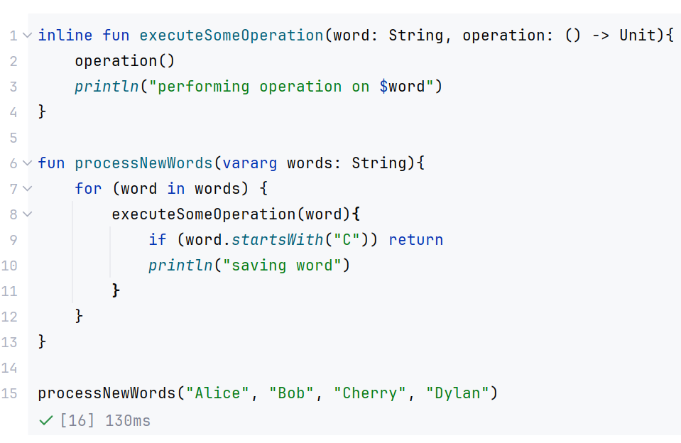
Funkcje inline

Slide 52


Funkcje inline

Slide 53
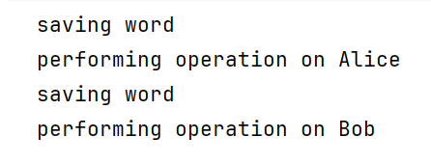
Funkcje inline

Slide 54
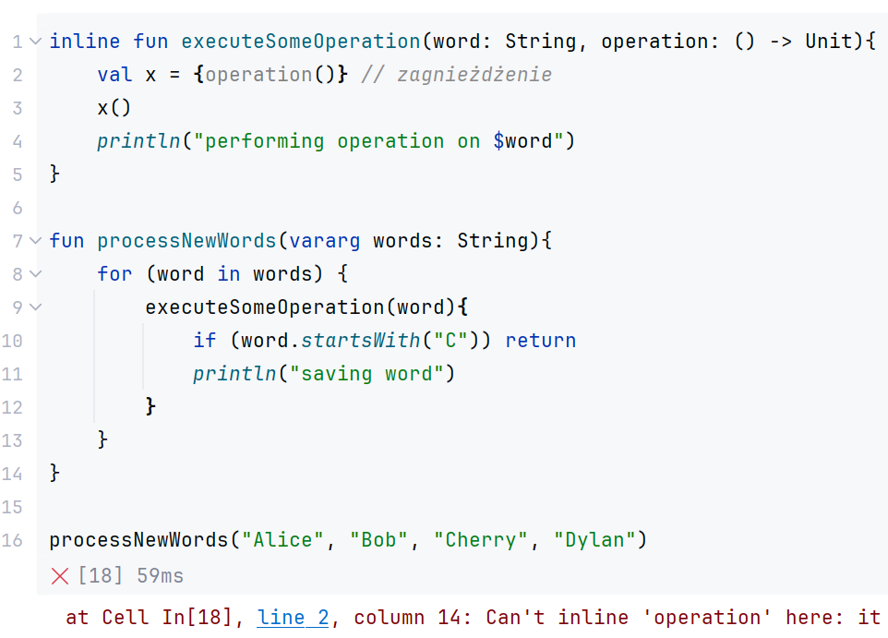
Funkcje inline
Funkcje lambda nie mogą być zagnieżdżane.

Slide 55
Funkcje inline
Funkcje lambda nie mogą być zagnieżdżane.

Slide 56
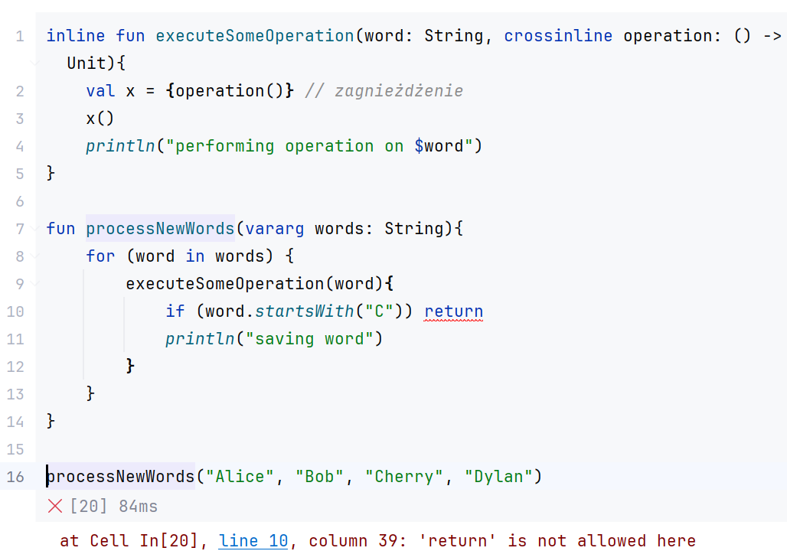
Funkcje inline
Występują sytuacje, w których chcemy mieć możliwość przejścia (ang. crossed) do innego kontekstu. Do takich sytuacji Kotlin oferuje modyfikator crossinline

Slide 57
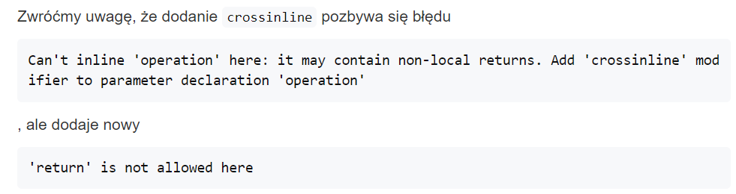
Funkcje inline
Występują sytuacje, w których chcemy mieć możliwość przejścia (ang. crossed) do innego kontekstu. Do takich sytuacji Kotlin oferuje modyfikator crossinline

Slide 58
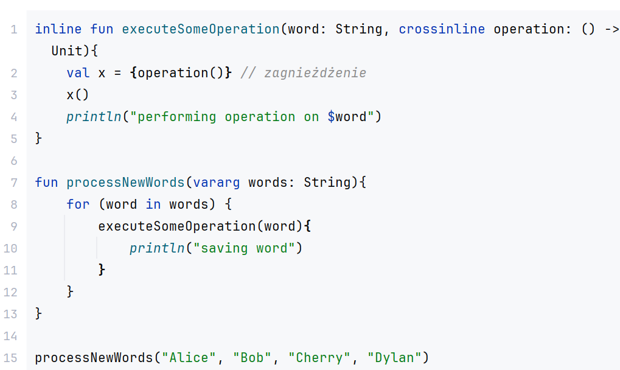
Funkcje inline
Występują sytuacje, w których chcemy mieć możliwość przejścia (ang. *crossed*) do innego kontekstu. Do takich sytuacji Kotlin oferuje modyfikator crossinline

Slide 59
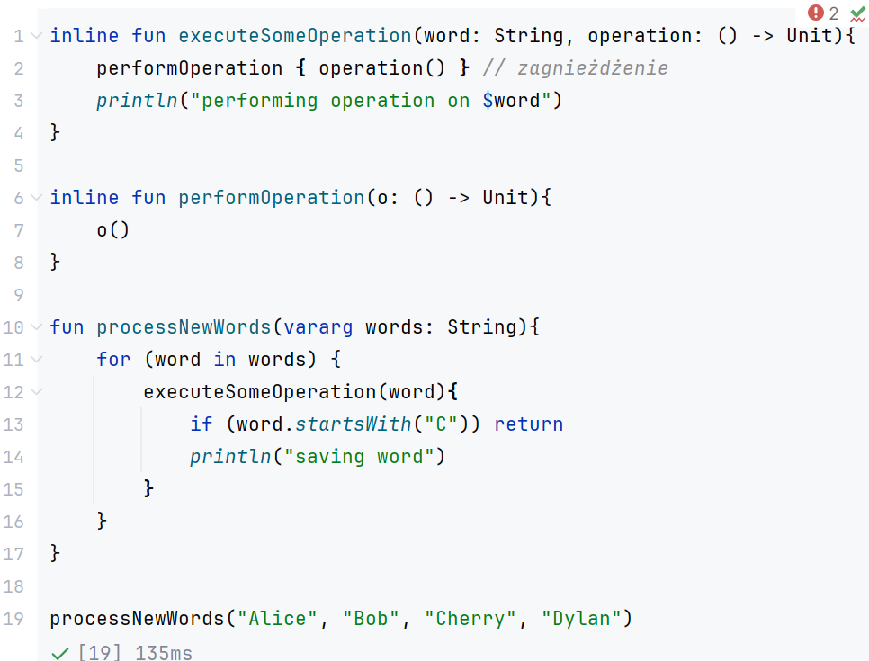
Funkcje inline
Możemy wywołać lambdy wewnątrz innej funkcji inline

Slide 60
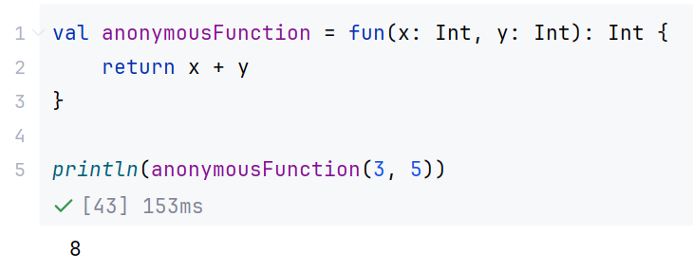
Funkcje anonimowe
Funkcje anonimowe w Kotlinie to funkcje, które nie mają przypisanej nazwy.
słowo
kluczowe
lista
parametrów
typ
zwracany

Slide 61
Funkcje anonimowe
Funkcje anonimowe w Kotlinie to funkcje, które nie mają przypisanej nazwy.
funkcja anonimowa jest wyrażeniem, jak lambda,
można stosować return tak samo, jak w funkcjach nazwanych,
funkcje anonimowe wymagają jawnej deklaracji parametrów oraz typu zwracanego (przy użyciu ciała blokowego).

Slide 62
Funkcje zakresu
Funkcje zakresu (ang. scope functions) to jedne z najbardziej przydatnych narzędzi w Kotlinie, które pozwalają na wykonanie bloku kodu w kontekście obiektu.
Kotlin dostarcza pięć scope functions:
let,
run,
with,
apply,
also.
Działają na obiekcie i tworzą dla niego tymczasowy zakres (scope), w którym obiekt jest dostępny za pomocą specjalnej referencji - this lub it.

Slide 63
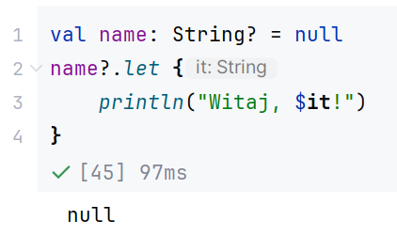
Funkcje zakresu
Funkcja let jest najczęściej używana do przetwarzania nie-nullowalnych obiektów oraz jako tymczasowe wprowadzenie zmiennych lokalnych. Obiekt wewnątrz bloku jest dostępny jako it.

Slide 64
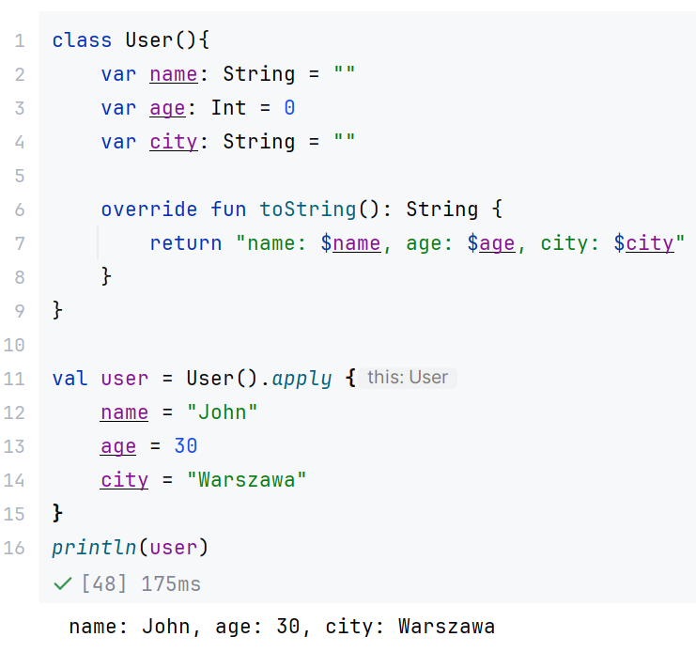
Funkcje zakresu
Funkcja apply zwraca ten sam obiekt, na którym została wywołana. Dzięki temu można łańcuchować metody i skonfigurować obiekt w prosty sposób. Obiekt jest dostępny jako this.

Slide 65
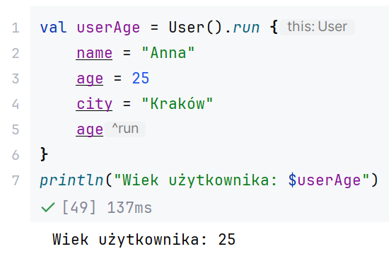
Funkcje zakresu
Funkcja run jest podobna do apply, ale zwraca wynik lambdy, a nie obiekt. Obiekt jest dostępny jako this.

Slide 66
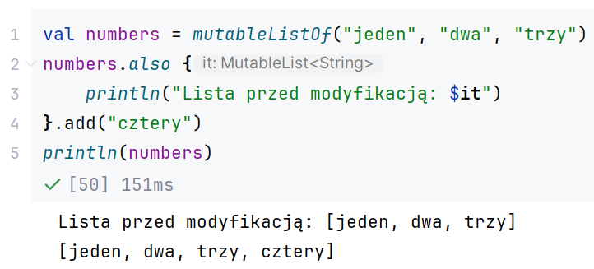
Funkcje zakresu
Funkcja also jest używane do wykonywania dodatkowych operacji na obiekcie, bez zmiany jego właściwości. W bloku kodu obiekt jest dostępny jako it.

Slide 67
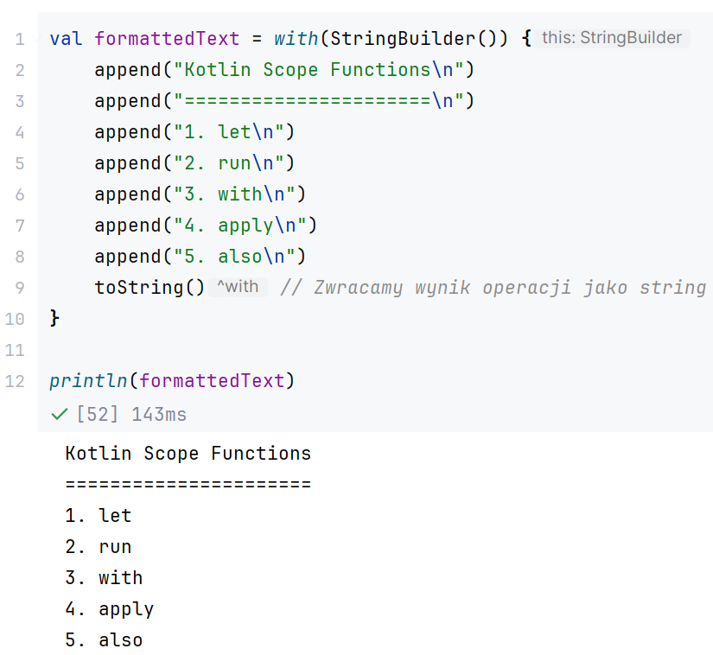
Funkcje zakresu
Funkcja with jest wywoływana z obiektem przekazywanym jako argument. Jest przydatna, gdy chcemy wykonać kilka operacji na obiekcie i nie potrzebujemy wyniku zwróconego przez funkcję.

Slide 68
Funkcje zakresu
 | this | it
Zwraca wynik lambdy | run | let
Zwraca objekt | apply | also
co funkcja
ma zwrócić?
obiekt
wynik
lambdy
co chcę z
obiektu?
dostęp do
funcji lub
właściwości
co chcę z
obiektu?
dostęp do
funcji lub
właściwości
sam obiekt
sam obiekt
chcę wynik
lambdy?
tak
nie
apply
also
run
with
let
https://typealias.com/start/kotlin-scopes-and-scope-functions/

Slide 69
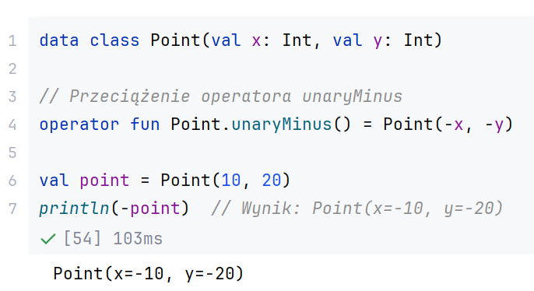
Funkcje operatorskie
Przeciążanie operatorów polega na zaimplementowaniu funkcji o określonej nazwie, oznaczonej modyfikatorem operator. Funkcja może być metodą klasy lub funkcją rozszerzającą.

Slide 70
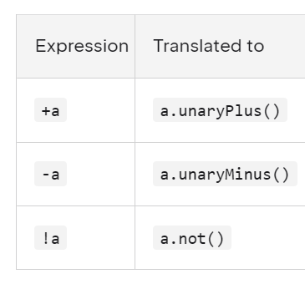
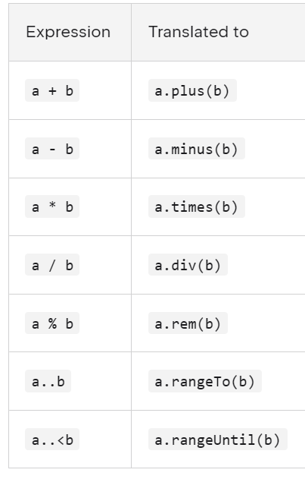
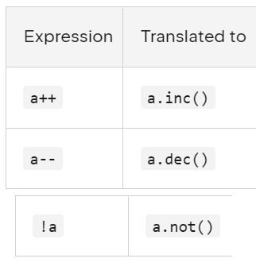
Funkcje operatorskie

